Slide 1

FLUTTER
Approfondimento del framework cross-platform

Slide 2

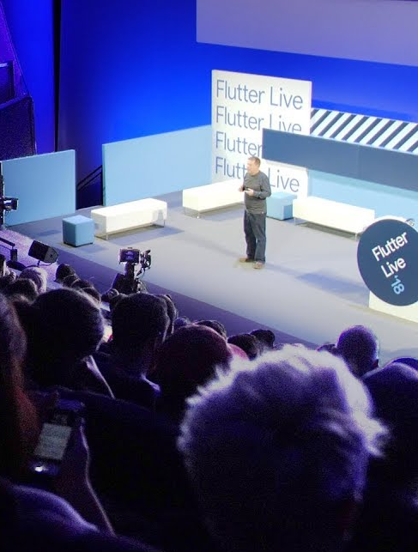
Storia
La prima versione fu “Sky” presentata nel 2015
Flutter 1.0 fu rilasciato il 4 dicembre 2018
Notes:
La prima versione di Flutter fu “Sky” e poteva essere eseguito solo su Android. Il primo obiettivo quando fu presentato al summit per sviluppatori Dart era renderizzare costantemente a 120 fps.
Il 4 dicembre 2018, durante l’evento Flutter Live, è stato rilasciato Flutter 1.0, che era la prima versione stabile del framework.
Il 26 febbraio 2019 è stato rilasciato Flutter 1.2.1, che risulta essere l’ultima versione stabile al 23/03/2019.
Link al Flutter Live: https://www.youtube.com/playlist?list=PLOU2XLYxmsILq4ysYNWXq5TOGLgYDJgVD

Slide 3
INTRODUZIONE
Flutter è un SDK per dispositivi mobili, creato da Google, per lo sviluppo di applicazioni native per iOS e Android da una singola codebase
Utilizza l’approccio CROSS-COMPILED
Le applicazioni sono scritte in Dart
Notes:
Flutter è software development kit open source, creato da Google. E’ usato per lo sviluppo di applicazioni per Android e iOS ed è anche il primo metodo per creare applicazioni per Google Fuchsia (sistema operativo di Google). Al suo interno troviamo:
Motore di rendering 2D ottimizzato
Framework, ispirato a React
Insieme di widgets per Android e iOS
API per test di unità e test di integrazione
API e plugin per connettersi al sistema e SDK di terze parti
Test runner per eseguire i test
Strumenti a riga di comando per creare, testare e compilare applicazioni
Flutter è un framework che utilizza l’approccio cross-compiled (spiegato nelle slide successive).
Questa presentazione illustrerà il framework cross-platform.
Le applicazioni di Flutter sono scritte in linguaggio Dart, che è molto simile a Java e Javascript.

Slide 4


PIATTAFORME SUPPORTATE
Notes:
Flutter supporta:
Android, a partire dalla versione Jelly Bean, v16, 4.1.x;
iOS, a partire dalla versione 8.
Flutter funziona su:
iPhone 4S e modelli più recenti;
I dispositivi Android ARM.
Flutter non supporta la realizzazione di applicazioni per dispositivi Android x86, ma le app costruite per ARMv7 o ARM64 funzionano bene (via ARM emulation) su alcuni dispositivi Android x86. ARM e x86 sono le architetture dei processori Android.
Flutter è stato testato su dispositivi di fascia bassa e alta ma non esiste ancora nessuna garanzia ufficiale di compatibilità del framework con tutti i dispositivi.
Google sta attualmente investendo anche per rendere disponibile lo sviluppo di applicazioni su tablet.

Slide 5







SHOWCASE
Notes:
L’app Google ads ti permette di monitorare le campagne pubblicitarie direttamente dallo smartphone.
Greentea è un’app per la gestione dei clienti che fornisce visualizzazioni dettagliate per il monitoraggio degli obiettivi di vendita.
L’app di Abbey Road Topline aiuta gli artisti a registrare canzoni. E’ possibile condividere file, aggiungere testi e cantare su tracce importate.
Alibaba, la più grande società di commercio online del mondo, ha creato l’app Xianyu (con 50 milioni di download) utilizzando Flutter.
L’app ufficiale del musical di Hamilton (include lotterie giornaliere, notizie, video, quiz, uno store ecc..).
AppTree offre una piattaforma di applicazioni aziendali per marchi come McDonalds, Stanford, Wayfair e Fermilab.
Reflectly è un diario che utilizza l'intelligenza artificiale per aiutarti a strutturare e riflettere sui tuoi pensieri e problemi quotidiani. Questa applicazione è interessante perché il team che l’ha sviluppata inizialmente aveva scelto React Native come framework per creare l’applicazione. Su iOS tutto andò bene, mentre con android le animazioni e le ombreggiature erano molto lente. Quindi il team decise di riscrivere l’applicazione in Flutter (questo a gennaio/febbraio 2018, quando Flutter era ancora in alpha)
[Link all’articolo: https://medium.com/reflectly-engineering/reflectly-from-react-native-to-flutter-2e3dffced2ea]

Slide 6
CARATTERISTICHE
Rapido sviluppo
UI espressiva e flessibile
Performance native

Slide 7
RAPIDO SVILUPPO
Hot reload: permette di ricaricare il codice mentre l’app è in esecuzione
Stateful
Widgets pre-confezionati
Notes:
L’hot reload permette di visualizzare le modifiche al codice sorgente mentre l’applicazione è in esecuzione, senza dover effettuare la build della stessa. Il nuovo codice viene caricato mentre l’applicazione è in esecuzione. Questa funzionalità è stateful, ovvero mantiene lo stato dell’applicazione dopo il ricaricamento. Esso è utile perché riduce il tempo di sviluppo:
evita di effettuare la build diverse volte;
permette di aggiungere funzionalità e correggere bug in modo rapido, poiché è possibile visualizzare gli effetti delle modifiche in modo quasi istantaneo.
Un altro vantaggio dell’hot reload è che permette a sviluppatori e designers una migliore collaborazione quando si vuole migliorare l’aspetto dell’applicazione, in quanto permette di visualizzare in maniera istantanea le modifiche.
L’hot reload è un elemento nativo del framework e non una funzionalità aggiunta in seguito allo sviluppo dello stesso; questo aumenta l’efficienza della sua architettura.
Flutter rende disponibili molti widget personalizzabili che permettono di sviluppare interfacce e componenti native in pochi minuti.
Nel dettaglio:
Hot reload funziona iniettando il codice sorgente modificato nella Dart Virtual Machine (VM) in esecuzione. Dopo che la VM aggiorna le classi con le nuove versioni di campi e funzione, il framework ricostruisce automaticamente l’albero dei widget, consentendo di visualizzare rapidamente le modifiche effettuate. Quindi l’hot reload provoca la ricostruzione di tutti i widget esistenti e solo il codice coinvolto nella ricostruzione dei widget viene automaticamente ri-eseguito. Però, in alcuni casi, il codice potrebbe non essere eseguito:
quando le modifiche introducono un errore di compilazione, viene generato un messaggio d’errore (“Hot reload was rejected”). In questa situazione è sufficiente correggere l’errore e l’hot reload continuerà a funzionare;
L’hot reload preserva lo stato dell’app (stateful hot reload). Se le modifiche che si apportano al codice modificano lo stato dell’app, si potrebbero verificare situazioni inconsistenti. Per evitare questo genere di situazioni è necessario un hot restart, cioè una nuova esecuzione del codice, in modo tale che l’applicazione abbia un nuovo stato;
Se viene modificato un campo dati statico o final è necessario un hot restart perché avvengano le modifiche. Questo perché questo tipo di variabili sono lazily initialized, cioè le variabili sono inizializzate solamente se necessarie;
Quando viene cambiato un tipo generico (ad esempio class A<T>{} diventa class A<T,V>{}.
Come funziona?
Quando viene invocato l’hot reload, la macchina host controlla il codice che è stato modificato dall’ultima compilazione. Vengono ri-compilate le seguenti librerie:
Qualsiasi libreria con codice modificato;
La libreria principale dell’applicazione;
Tutte le librerie dipendenti dalla libreria modificata.

Slide 8
UI ESPRESSIVA E FLESSIBILE
Esperienze utente personalizzate grazie alla vastità di widget in stile material design e Cupertino
Notes:
I widget sono espressivi in quanto con essi è possibile rappresentare ogni singolo componente dell’applicazione e flessibili perché si adattano alle varie dimensioni degli smartphone, sollevando in parte il programmatore da questo incarico.
I widget vengono spiegati durante la spiegazione dell’architettura del framework.

Slide 9
PERFORMANCE NATIVE
App native
I widget incorporano tutte le criticità tra le diverse piattaforme (e.g. scrolling, icone, fonts)
Notes:
Le app di Flutter vengono eseguite tramite codice compilato in nativo, quindi non sono coinvolti interpreti (motivo che rende il framework cross-compiled) e pertanto non sono necessari costi computazionali aggiuntivi. Questo porta a delle ottime performance. Inoltre, l’utente finale otterrà l’UI nativa grazie ai widget.

Slide 10
PRO e CONTRO
Free e open-source
Singola codebase
Facile setup
Hot reload
Widgets
Performance native
Plugins per IDE
Documentazione
Disponibile solo per mobile
Scarsità di librerie
Difficile creare animazioni
Conoscenza di Dart
Notes:
Pro
E’ gratis e open-source
Una singola codebase per due applicazioni (iOS e Android). Questo implica anche minor testing
Perfetto per creare un MVP (Minimum Viable Product) in tempi ristretti. Nello sviluppo di un prodotto innovativo, un MVP è un prodotto con caratteristiche minime per dimostrazione la fattibilità del prodotto finale
Facilità di installazione
Hot reload
Widgets pre-confezionati
Performance native
Plugin per Android Studio, IntelliJ IDEA e Android Studio
Documentazione completa
Contro
Flutter è disponibile solo per mobile, anche se gli sviluppatori stanno lavorando ad un progetto sperimentale chiamato HummingBird (https://medium.com/flutter-io/hummingbird-building-flutter-for-the-web-e687c2a023a8).
Scarsità di librerie: non tutte le funzionalità sono disponibili in queste librerie
Le animazioni sono molto complesse da realizzare
E’ richiesta la conoscenza del linguaggio Dart per poter realizzare un’app Flutter

Slide 11
PRINCIPI GUIDA DI FLUTTER
Controllo
Performance
Fedeltà
Notes:
Flutter si concentra su tre aspetti:
Controllo: gli sviluppatori meritano l’accesso e il controllo su tutti i livelli del sistema;
Prestazioni: gli utenti hanno bisogno di applicazioni fluide e reattive;
Fedeltà: l’esperienza di utilizzo di un’app deve essere soddisfacente e piacevole per tutti.

Slide 12

ACCESSIBILITÀ
Componenti di supporto all’accessibilità:
Font grandi
Screen reader
Contrasto sufficiente
Notes:
Flutter mette a disposizione tre componenti per supportare l’accessibilità nelle proprie applicazioni:
Font grandi: rendering di widget di testo con dimensioni dei caratteri specificate dall’utente o dal sistema;
Screen reader;
Contrasto sufficiente: renderizza i widget con contrasto cromatico sufficiente per rendere più semplice la lettura del testo, sia a persone con disabilità, sia in condizione di illuminazione estreme (ad esempio quando il display è colpito dalla luce solare).
https://flutter.dev/docs/development/accessibility-and-localization/accessibility

Slide 13
COMMUNITY
Github
Stack Overflow
Google groups
Youtube
Slack
Twitter
Medium
Meetup
Sul sito ufficiale sono presenti:
Cookbook
Codelabs
Tutorial

Slide 14
DART

Slide 15

IL LINGUAGGIO DART
È un linguaggio di programmazione, orientato agli oggetti, usato per costruire applicazioni web, server, desktop e mobile, sviluppato da Google (inizialmente il suo nome era Dash)
Notes:
Dart è un linguaggio di programmazione orientato agli oggetti, originariamente sviluppato da Google e successivamente approvato come standard da Ecma. È utilizzato per lo sviluppo web, sia client-side che server-side. Inoltre, è utilizzato per sviluppo nativo e cross-platform. Utilizza una sintassi in stile Java.

Slide 16
DART - TIPI SUPPORTATI
Numeri (int o double, sottotipi di num)
Stringhe (String)
Booleani (bool)
enum
List
Sets
Maps
Runes (per esprimere i caratteri Unicode in una stringa)
Symbols
dynamic
Generics (es: List<tipo> o List<dynamic>)
Notes:
List rappresenta una collezione indicizzabile di oggetti. L’indice di List parte da 0.
I sets in Dart sono collezioni di elementi non ordinati univoci.
List e Set sono iterabili.
Maps è un oggetto che associa chiavi e valori, essi possono essere di qualunque tipo e ogni chiave può apparire una sola volta.
I Runes sono un tipo speciale che permette di rappresentare i caratteri Unicode in una stringa. Questo perché il tipo stringa ha a disposizione 16 bit mentre i caratteri Unicode necessitano di 32 bit; pertanto è necessario un altro tipo (il tipo Runes).
I simboli sono un modo per memorizzare la relazione tra una stringa leggibile dall'uomo e una stringa ottimizzata per essere utilizzata dai computer. Un oggetto Symbol rappresenta un operatore o un identificatore dichiarato in un programma Dart. Potrebbe non essere necessario utilizzare simboli, ma sono necessari per le API che fanno riferimento agli identificatori per nome, poiché la minificazione modifica i nomi degli identificatori ma non i simboli identificatori. Per ottenere il simbolo di un identificatore, si utilizza il simbolo letterale # seguito dal identificatore.

Slide 17
VARIABILI
Ogni variabile in Dart si riferisce ad un oggetto e memorizza un riferimento
var name = 'Bob'; String name = 'Bob';
Le variabili non inizializzate hanno null come valore di default int lineCount;
Gli identificatori possono iniziare con lettere o _ e il nome può contenere entrambi e le cifre
Notes:
In Dart è possibile dichiarare una variabile, senza specificare il tipo (che verrà inferito dal compilatore), con la keyword var prima del nome della variabile.
Tutto ciò che è possibile inserire in una variabile è un oggetto ed ogni oggetto è un’istanza di una classe. Anche numeri, funzioni e null sono oggetti. Tutti gli oggetti sono sottoclassi della classe base Object. Quindi ogni altra classe che si andrà a definire sarà sottoclasse della classe Object. Quando viene definita una nuova classe è consigliato ridefinire i metodi toString(), hashCode() e l’operatore ==.
Nel primo esempio la variabile name contiene un riferimento ad un oggetto di tipo String con il valore “Bob”. Nel primo caso il tipo String viene inferito dal compilatore; nel secondo esempio il tipo è esplicitato.
Alcune operazioni operano con tutti i possibili oggetti. In Dart due tipi permettono qualsiasi valore: Object (che è la classe base di tutte le altre classi) e dynamic. Si usa Object quando si vuole consentire l’utilizzo di tutti gli oggetti. Mentre dynamic manda un segnale più forte: significa che il type system di Dart non è abbastanza sofisticato per rappresentare i tipi consentiti oppure perché si vuole un dinamismo a runtime sulla variabile.
L’’identificatore che inizia con _ è visibile solo all’interno della libreria (viene spiegato più avanti).

Slide 18
COSTANTI
E’ possibile usare final o const per dichiarare costanti
final name = 'Bob'; // tipo inferito dal compilatore
final String nickname = 'Bobby';
Le variabili di istanza possono essere solo final
La keyword const si può utilizzare anche per i valori
final bar = const [];
const baz = []; // equivalente a `const []`
Notes:
La variabile final può essere settata solo una volta, mentre la variabile const è una costante a compile-time, cioè l’oggetto è immutabile solamente una volta compilato il codice. Le variabili dichiarate const sono implicitamente final. E’ possibile omettere il const dall’inizializzazione di un’espressione dichiarata const, come si può vedere dall’ultima riga di codice nella slide.

Slide 19
LIBRERIE E VISIBILITÀ - 1
Ogni Dart app è una libreria
E’ possibile utilizzare librerie per dare modularità al codice import 'dart:html';
Possibilità di lazy loading delle librerie
import 'package:greetings/hello.dart' deferred as hello;
Notes:
In Dart è possibile utilizzare o creare delle librerie in modo tale da avere codice modulare e condivisibile. Per utilizzare una libreria è necessario importarla tramite la keyword import seguita dall’URI specifico della libreria. Per le librerie integrate è possibile importarle con ‘dart:’. Per le altre librerie è possibile utilizzare un percorso del file system o ‘package:’, che specifica le librerie fornite da un gestore di pacchetti.
E’ possibile caricare una libreria solamente quando è necessaria, questa tipologia di caricamento è nota come deferred loading o lazy loading. Il lazy loading è utile nei seguenti casi:
Per ridurre il tempo di avvio di un’applicazione;
A/B testing: cioè un esperimento per testare due versioni al fine di determinare quale delle due sia più efficace;
Caricare funzionalità raramente utilizzate (es: schermate e finestre di dialogo opzionali).

Slide 20
LIBRERIE E VISIBILITÀ - 2
Keyword show e hide:
import 'package:lib1/lib1.dart' show foo;
import 'package:lib2/lib2.dart' hide foo;
Gli identificatori che iniziano con _ sono visibili solo all’interno della libreria
Notes:
E’ possibile importare solo una parte della libreria tramite le keyword show e hide. La keyword show permette di importare dalla libreria solamente la parte specificata da show. Mentre la keyword hide permette di importare tutta la libreria tranne le parti specificate da hide.
In Dart non esistono i modificatori di accesso public, protected e private. Gli identificatori che iniziano con _ (underscore) sono visibili solamente all’interno della libreria.

Slide 21
STATEMENT PER IL CONTROLLO DI FLUSSO
if (isRaining()) {
...
} else if (isSnowing()) {
...
} else {
...
}
for (var i=0; i<5; i++) {
print(i)
}
while (!isDone()) {
doSomething();
}
do {
printLine();
} while(!atEndOfPage());
switch(expression) {
case 'A':
...
break;
case 'B':
...
break;
default:
...
}
Notes:
Oltre a break c’è anche lo statement continue che ha la stessa funzione degli altri linguaggi di programmazione. Un altro statement è assert(condizione) che interrompe la normale esecuzione se la sua condizione è falsa.
Una nota è che gli assert nel codice in produzione vengono ignorati, quindi il loro utilizzo si limita allo sviluppo dell’app (es: debug).

Slide 22
ECCEZIONI
Le eccezioni sono non controllate
try {
breedMoreLlamas();
} on OutOfLlamasException { // un’eccezione specifica
buyMoreLlamas();
} on Exception catch (e) { // tutto ciò che è un’eccezione
print('Unknown exception: $e');
}
Notes:
A differenza di Java, tutte le eccezioni di Dart sono eccezioni non controllate. I metodi non dichiarano quali eccezioni potrebbero lanciare e non è necessario rilevare alcuna eccezione. Dart fornisce tipi di eccezioni ed errori, oltre a numerosi sottotipi predefiniti. E’ possibile definire nuove eccezioni. Tuttavia, i programmi Dart possono lanciare qualsiasi oggetto non nullo come eccezione e non solo oggetti Exception ed Error.

Slide 23
EREDITARIETÀ
Le classi possono estendere altre classi ma una sola alla volta (single-inheritance)
Keywords abstract, extends, implements, @override
class TV {
void turnOn() {
_illuminateDisplay();
_activateIrSensor();
}
}
class SmartTV extends TV {
void turnOn() {
super.turnOn();
_bootNetworkInterface();
}
}
Notes:
Ogni oggetto è un’istanza di una classe e tutte le classi derivano dalla classe base Object. L’ereditarietà di Dart si basa su Mixin, ciò significa che il corpo di una classe può essere riutilizzato in gerarchie di classi multiple. Dart non consente la multiple-inheritance; in termini pratici significa che una classe può avere al più una sola superclasse.
E’ possibile definire classi astratte tramite la keyword abstract. Per creare una sottoclasse si utilizza extends (un esempio è SmartTV), e si utilizza super per riferirsi alla superclasse. La sottoclasse può ridefinire i metodi definiti nella superclasse, per farlo è disponibile l’annotazione @override da inserire prima della firma del metodo. Inoltre, è possibile fare l’override anche degli operatori (<,>,+,==).

Slide 24
COMPILAZIONE CODICE DART
Il codice Dart può essere compilato in diversi modi
just-in-time (JIT)
ahead-of-time (AOT)
Rende il framework cross-compiled
Notes:
La compilazione JIT (just-in-time) permette di compilare il codice durante l’esecuzione dell’applicazione. Solitamente la compilazione antecede invece l’esecuzione.
Questo tipo di compilazione consiste nella conversione del codice sorgente in codice macchina, che viene poi direttamente eseguito sul dispositivo.
La compilazione AOT (ahead-of-time) consiste invece nel compilare il codice scritto in un linguaggio di programmazione ad alto livello in codice macchina nativo, i quali file binari possono essere eseguiti nativamente sul dispositivo.
Flutter utilizza la compilazione AOT del codice Dart per distribuire applicazioni sugli store. Questa scelta è principalmente dovuta dal fatto che Apple ha imposto forti restrizioni sul codice eseguito dinamicamente (compilazione JIT) nelle sue applicazioni.
Compilazione Android
Il codice C e C++ del Flutter engine viene compilato con il NDK (Native Development Kit) di Android. Il codice Dart scritto da noi e contenuto nelle librerie dell'SDK viene compilato in maniera AOT in una libreria nativa ARM o x86 (a seconda del dispositivo). Queste librerie vengono incluse in un progetto Android e il tutto viene inserito in un APK. Quando quest'ultimo viene lanciato, l'applicazione carica la libreria Flutter. Ogni renderizzazione, gestione di input o evento sono delegati al codice compilato.
Compilazione iOS
Il codice C e C++ del Flutter engine viene compilato con LLVM (collezione di compilatori modulari e portatili). Il codice Dart scritto da noi e contenuto nelle librerie dell'SDK viene compilato in maniera AOT in una libreria nativa ARM. Questa librerie vengono incluse in un progetto Android e il tutto viene inserito in un .ipa. Quando quest'ultimo viene lanciato, l'applicazione carica la libreria Flutter. Ogni renderizzazione, gestione di input o evento sono delegati al codice compilato.

Slide 25
ARCHITETTURA

Slide 26
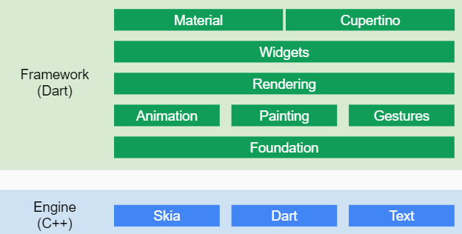
COMPONENTI DEL FLUTTER SDK
Notes:
Come già detto precedentemente, Flutter non è un framework bensì un Software Development Kit. All’interno dell’SDK sono presenti due componenti:
Framework: è la componente più rilevante dell’SDK. Esso contiene tutte le parti dell’SDK con cui il programmatore interagisce per la realizzazione dell’applicazione;
Engine: è un runtime enviroment (ambiente che permette di eseguire le applicazioni durante la produzione) per lo sviluppo e il test delle applicazioni Flutter.

Slide 27
ARCHITETTURA FRAMEWORK
Flutter presenta un’architettura composta dai seguenti strati:
Material e Cupertino : implementano widget in stile Material (Android) e Cupertino (iOS)
Widgets : implementa widget generici
Rendering : semplifica il processo di layout
Animation : tween e physics-based
Painting, Gestures
Foundation
Dart:ui : gestisce le comunicazioni con il Flutter engine
Notes:
Flutter presenta un’architettura a strati, man mano che si sale di livello aumenta l’astrazione delle sue componenti. Ogni strato rappresenta una libreria utilizzabile dallo sviluppatore per la realizzazione dell’applicazione. Gli strati più bassi permettono di avere più controllo sull'interfaccia, mentre gli strati più alti consentono di sviluppare più velocemente e in sicurezza, infatti il framework agevolerà la programmazione grazie all’elevata astrazione degli strati alti.
Ogni strato è costruito sulla base dello strato sottostante: i widget in tema (Cupertino, Material) sono costruiti sulla base di widget generici nello strato sottostante, e questi ultimi, a loro volta, sono costruiti manipolando oggetti di più basso livello all’interno del Rendering layer.
Un vantaggio di questo tipo di progettazione è la possibilità di realizzare applicazioni complesse scrivendo poco codice, questo grazie
all’elevata astrazione delle componenti ad alto livello con le quali lo sviluppatore interagisce.
Descriviamo questi strati in ordine di astrazione:
Dart:ui : questa libreria espone i servizi di più basso livello che il framework utilizza per caricare ed eseguire le applicazioni. Al suo interno si possono trovare classi per la gestione di input, testi grafici, layout dell’applicazione e sottosistemi di rendering. All’interno di questo strato sono presenti anche API che permettono al framework di comunicare con il Flutter engine;
Foundation: questa libreria contiene le primitive principali del framework, ossia le classi e le funzioni utilità di più basso livello che vengono usate da tutti gli altri strati del framework;
Animations: questa libreria contiene il sistema di gestione delle animazioni in Flutter. Le animazioni sono progettate in modo da rendere l’interfaccia intuitiva e per migliorare l’esperienza utente. Flutter implementa due tipologie di animazioni:
Tween (abbreviazione di in-betweening): l’animazione presenta un punto di inizio e un punto di fine ben definiti. Il framework si occupa di calcolare come transitare dal punto iniziale al punto finale;
Physics-based: il movimento dell’animazione è modellato per simulare un movimento reale. Sono utilizzate quando si vogliono modellare situazioni reali, come ad esempio la caduta di un pallone a terra (in questo caso, in base al peso della palla, il framework calcola il numero di rimbalzi);
Painting: questa libreria contiene una varietà di classi che astraggono le painting API del Flutter engine per scopi più mirati, come la colorazione di immagini scalari, l’interpolazione tra le ombre e la colorazione dei bordi attorno ai box;
Gestures: questa libreria è composta a sua volta da due strati:
Raw pointes event: rappresentano la posizione e il movimento dei puntatori (touch) sullo schermo. I puntatori rappresentano l’interazione dell’utente con lo schermo del dispositivo;
Gestures: rappresentano azioni semantiche riconosciute da uno o più eventi generati dai puntatori. Le gesture possono inviare più eventi, a seconda del ciclo di vita della gesture. Ad esempio una gesture può iniziare con un drag start, passare per un drag update e terminare con un drag end.
Rendering: questa libreria contiene l’albero di rendering di Flutter e viene utilizzata dallo strato Widgets per implementare il layout e la colorazione dei widget;
Widgets: questa libreria implementa tutti i widget base di Flutter. Una descrizione più approfondita dei widget viene illustrata nella slide successiva;
Cupertino: questa libreria implementa i widget Flutter con il design iOS;
Material: questa libreria implmenta i widget Flutter in stile Material Design.

Slide 28
WIDGET
Sono i componenti di base dell’interfaccia utente
Ogni widget è una dichiarazione immutabile dell’interfaccia utente
Un widget può definire:
Un elemento strutturale (bottone, menu, ...)
Un elemento stilistico (font, ...)
Un aspetto del layout (padding, ...)
Formano una gerarchia basata sulla composizione
Permettono di rispondere agli eventi
Notes:
Uno dei principi di Flutter è che tutto viene rappresentato per mezzo di un widget.
I widget sono i blocchi base che costituiscono l’interfaccia utente di un’applicazione Flutter e rappresentano una dichiarazione immutabile di parte dell’interfaccia.
Data una configurazione ed uno stato, il widget è in grado di descrivere il suo layout. Quando lo stato del widget cambia, il widget automaticamente ricostruisce la sua configurazione e il framework analizza le differenze con la precedente configurazione in modo da determinare quali sono le minime modifiche da apportare sull’albero di rendering per transitare dallo stato precedente allo stato corrente.
I widget formano una gerarchia basata sulla composizione: ogni widget è innestato all’interno del suo widget padre e ne eredita le sue caratteristiche.
I widget permettono di rispondere agli eventi: in caso si verifichi un’interazione da parte dell’utente è possibile sostituire un widget con un altro widget. Il framework si occupa poi di confrontare il widget precedente con il nuovo widget per modificare in modo efficiente l’interfaccia utente.

Slide 29
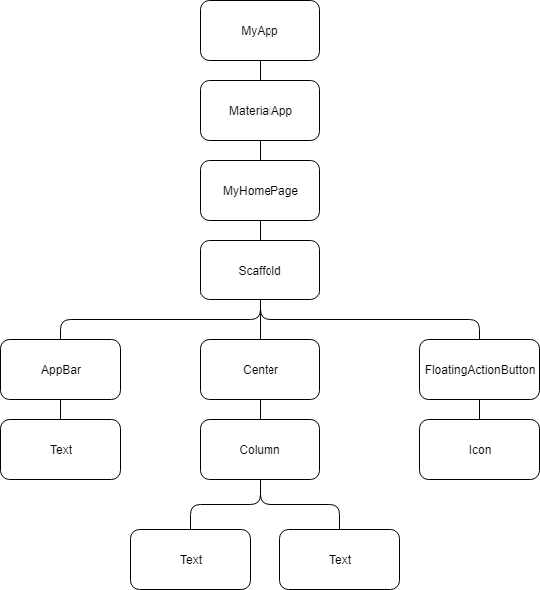
COSTRUZIONE DI UN WIDGET
Metodo build()
Concetto di albero di widget
Notes:
Per definire le caratteristiche di un widget è sufficiente implementare il metodo build() del widget. Tale metodo restituisce una gerarchia di widget, detta albero dei widget. L’albero rappresenta la parte di interfaccia che il widget descrive. Per fare un esempio, se volessimo creare una toolbar, il suo metodo build() restituirà un layout orizzontale con al suo interno del testo e dei bottoni. In Flutter questo è rappresentato per mezzo di un albero di widget, infatti i bottoni e il testo sono widget che a loro volta sono contenuti all’interno di un layout orizzontale, che a sua volta è un widget. Quando viene invocato il metodo build() della toolbar, il framework si occupa di costruire ricorsivamente ognuno dei componenti della toolbar, al fine di costruire un grande albero di widget, che rappresenta appunto la toolbar all’interno dell’interfaccia grafica.
Come si può vedere nella figura, il widget MyApp è padre del widget MaterialApp, nel senso che il metodo build() di MyApp restituisce un widget MaterialApp. Questo ragionamento vale per tutto l’albero.

Slide 30
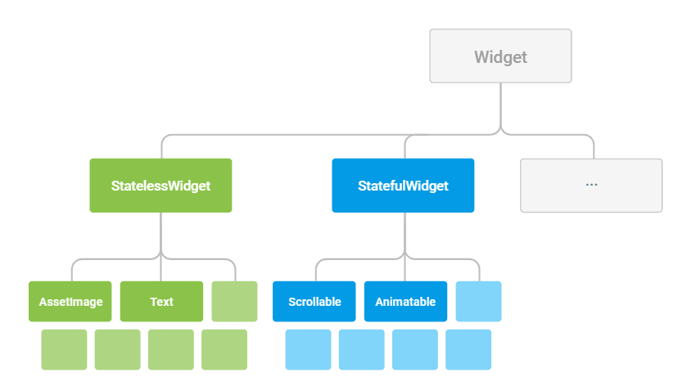
WIDGET : STATEFUL E STATELESS
Notes:
Ogni widget descrive una parte dell’interfaccia utente costruendo un insieme di altri widget che descrivono l’interfaccia in maniera più concreta.
I widget di Flutter sono suddivisi in due categorie:
StatelessWidget: è un widget che non richiede uno stato mutabile. Un widget senza stato è utile quando la parte di interfaccia utente che il widget descrive dipende solamente dalle informazioni di configurazione nell’oggetto stesso;
StatefulWidget: è un widget che presenta uno stato mutabile, rappresentato dalla classe State. Lo stato rappresenta l’informazione che può essere letta in maniera sincrona quando il widget viene costruito e che può cambiare durante la vita del widget. I widget stateful sono utili quando la parte di interfaccia utente che si sta descrivendo può cambiare dinamicamente, ad esempio al cambiamento dello stato del sistema o alla generazione di un evento dal clock.

Slide 31
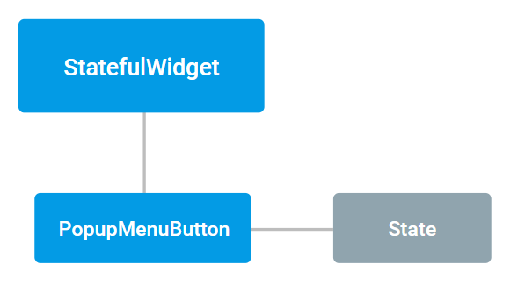
STATEFUL WIDGET
Metodi importanti:
createState()
setState()
Notes:
Una caratteristica importante è che l’istanza di un StatefulWidget è in sè immutabile e che mantiene il proprio stato mutabile in un oggetto State separato, che può essere creato tramite il metodo createState() di StatefulWidget. Si fa notare inoltre che siccome in Flutter tutto è rappresentato per mezzo di un widget, anche lo stato sarà un widget.
È compito del programmatore notificare il framework quando viene modificato lo stato di un widget stateful. Questo può essere fatto tramite una chiamata al metodo setState() del widget. Tramite la chiamata a setState() il framework aggiorna l’interfaccia utente effettuando una chiamata al metodo build() dell’oggetto State. Il metodo build() ricostruirà la parte dell’interfaccia che l’oggetto State descrive.
L’interfaccia viene ricostruita sostituendo il sottoalbero del widget State con con il sottoalbero restituito dal metodo build().
Mantenere le informazioni sullo stato separate dai widget permette agli altri widget di trattare stateless e stateful widget nella stessa maniera, senza doversi preoccupare di perdere lo stato. In altri termini, il widget padre può ricreare l’istanza del widget figlio senza perdere le informazioni sullo stato del figlio. Se le informazioni sullo stato non fossero separate dal widget, il padre sarebbe obbligato a mantenere il figlio invariato, poiché la ricreazione dell’istanza del figlio causerebbe la perdita del suo stato.
Il framework automaticamente svolge tutto il lavoro di trovare e riusare oggetti State esistenti quando appropriato. Questo è necessario perché quando si ricrea l’istanza del figlio, l’istanza precedente viene eliminata, in quanto immutabile, e quindi viene eliminato anche il riferimento allo stato. Quest’ultimo deve essere quindi recuperato dal framework nel momento in cui si crea la nuova istanza.

Slide 32

ESEMPI DI WIDGET
Flutter contiene una serie di widget di base, i più comunemente usati sono:
Text
Row
Column
Image
RaisedButton
AppBar
Notes:
Text: permette di visualizzare una stringa di testo con uno stile deciso dal programmatore. La stringa potrebbe essere visualizzata su più linee o sulla stessa linea. Questo dipende dai vincoli sul layout che potrebbero essere imposti da altri widget;
Row: permette di visualizzare i widget che contiene su una lista orizzontale;
Column: permette di visualizzare i widget che contiene su una lista verticale;
Image: permette di visualizzare un’immagine. La classe contiene differenti costruttori in quanto un’immagine può essere specificata in modi differenti, ad esempio può essere recuperata dal file system, oppure ottenuta da un URL;
RaisedButton: permette di visualizzare un bottone in stile sollevato (un particolare stile di bottone nel material design; la versione per il tema Cupertino è CupertinoButton);
AppBar: permette di visualizzare una app bar in stile material design (le versioni per il tema Cupertino sono CupertinoNavigationBar o CupertinoTabBar).

Slide 33
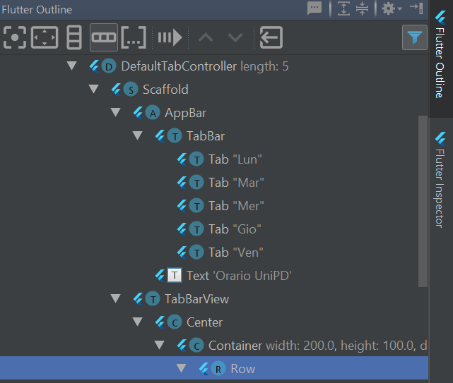
FLUTTER INSPECTOR
Notes:
Il Flutter inspector è un potente strumento per l’esplorazione e la visualizzazione degli alberi dei widget di Flutter, esso può essere utile per comprendere il layout esistente o per identificare problemi di layout.
È possibile accedere al Flutter inspector direttamente da Android Studio.

Slide 34
FLUTTER ENGINE
Runtime enviroment scritto in C++
Implementa le librerie chiave di Flutter
Mette a disposizione:
Dart runtime
Skia
Platform channels
Notes:
Tra le librerie chiave che il Flutter engine implementa vi sono:
Librerie grafiche e per le animazioni;
Librerie per l’input/output da file e da rete;
Librerie per il supporto all’accessibilità;
L’architettura dei plugin.
La Dart runtime è l’ambiente dove viene eseguito il codice delle applicazioni Flutter durante lo sviluppo e il test delle stesse.
Skia è una libreria grafica 2D open source e scritta in C++ utilizzata da Flutter per il rendering di grafiche (testi, geometrie, immagini) a basso livello. I widget vengono infatti renderizzati su dei canvas di Skia e poi inviati alla specifica piattaforma, la quale si occupa si occupa di mostrare i canvas.
I platform channels vengono spiegati nella slide successiva.

Slide 35
PLATFORM CHANNELS
Permettono la comunicazione tra codice Dart e codice specifico per la piattaforma
Tipologie di canali:
BinaryMessages
MessageChannel
MethodChannel
Notes:
Flutter viene hostato da un ambiente Android o da un’applicazione iOS. Le parti dell’applicazione che corrispondono a oggetti Flutter vengono incapsulati in componenti standard che dipendono dalla piattaforma sulla quale si vuole distribuire l’applicazione, ad esempio in una View se parliamo di Android o una UIViewController se parliamo di iOS.
I platform channels forniscono un semplice meccanismo per permettere la comunicazione tra il codice Dart scritto dallo sviluppatore e il codice nativo dell’applicazione hostata sulla Dart runtime.
Esistono diversi canali che il framework utilizza:
Messaggi binari: al più basso livello Flutter comunica con il codice della piattaforma tramite messaggi binari asincroni. Un messaggio binario è un messaggio con il payload che consiste in un buffer di byte. Per distinguere le varie tipologie di messaggi, ogni tipologia viene inviata su un canale logico diverso. Ciò che differenzia questi canali è il loro nome, ovvero una semplice stringa di testo. I canali sono bidirezionali, quindi è possibile inviare messaggi da codice Dart a codice Java/Kotlin o Objective-C/Swift, o viceversa;
Message channel: questa tipologia di canale permette di inviare messaggi sotto forma di stringhe di testo. I message channels utilizzano messaggi binari per la comunicazione;
Method channel: sono canali utilizzati per l’invocazione di codice tra una piattaforma e l’altra. Il nome del metodo da invocare e i parametri vengono inseriti nel payload del messaggio, che viene successivamente spedito alla piattaforma di interesse. Tramite un messaggio di risposta il sender è in grado di capire se la chiamata al metodo è avvenuta con successo, oppure se ci sono stati degli errori.

Slide 36
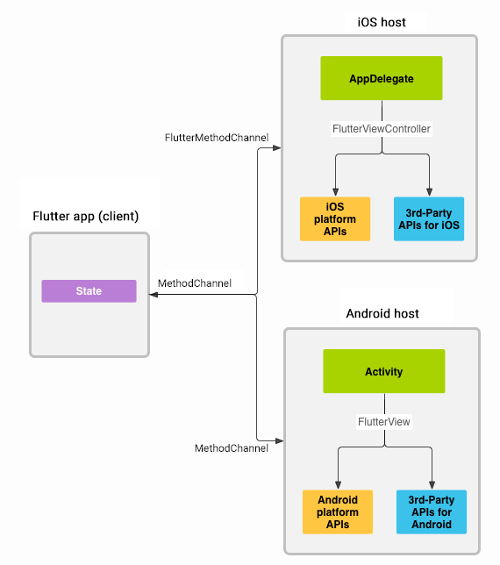
CODE FORKING
Notes:
Come già detto nella slide precedente, il codice Dart viene convertito in chiamate a metodi di codice dipendente dalla piattaforma tramite i method channels, ovvero tramite lo scambio di messaggi tra le piattaforme. Per cui, tramite Flutter, è possibile il code forking, ovvero effettuare appunto delle chiamate volontarie a metodi scritti in un altro linguaggio e che si trovano su un’altra piattaforma. Il flusso è il seguente:
La porzione di codice Flutter della nostra applicazione invia messaggi al suo host (la parte iOS o Android della nostra applicazione) mediante un platform channel;
L’host rimane in ascolto sul platform channel e riceve i messaggi. Successivamente effettua le chiamate richieste (platform-specific API) e invia una risposta indietro al client, ovvero la porzione di codice Flutter della nostra applicazione.
I messaggi e le risposte vengono inviati in maniera asincrona, questo permette all’interfaccia utente di rimanere reattiva.
Sul client (applicazione Flutter) un MethodChannel permette di inviare messaggi che corrispondono a chiamate a metodo. Sulla parte della piattaforma un MethodChannel (Android) o un FlutterMethodChannel (iOS) permettono di ricevere le chiamate a metodi e di inviare un risultato.

Slide 37



ESTENSIONI
Package
Firebase
Notes:
Esistono potenti ed interessanti estensioni per Flutter:
Packages: Flutter supporta l’utilizzo di package condivisi e resi disponibili dagli sviluppatori Flutter e Dart. I package sono uno strumento utile per costruire velocemente l’applicazione senza il bisogno di dover sviluppare tutto da zero. I package esistenti permettono:
L’invio di richieste HTTP tramite la rete;
L’integrazione con le API del dispositivo, ad esempio per l’accesso a sensori, camere o per avere informazioni sulla rete o sulla batteria.
Firebase: esistono package che permettono all’applicazione Flutter di comunicare con Firebase. Firebase è una piattaforma Backend-as-a-Service (BaaS) per lo sviluppo di applicazioni, che fornisce servizi quali database realtime, storage cloud, autenticazione, report di crash, machine learning, configurazione da remoto e l’hosting di file statici.

Slide 38
AMBIENTE DI SVILUPPO
ESEMPIO DI CODICE

Slide 39

AMBIENTE DI SVILUPPO
Per costruire applicazioni in Flutter sono necessari:
Flutter SDK
Un editor o un IDE, sono consigliati:
Android Studio
IntelliJ IDEA
Visual Studio Code
Per gli IDE proposti sono disponibili i flutter plugin
Notes:
Per sviluppare applicazioni in Flutter sono necessari:
Il Flutter SDK, la quale installazione è spiegata nella slide successiva;
Un editor di testo.
É sufficiente un qualsiasi editor di testo in quanto per la creazione dell’applicazione e per la configurazione del progetto Flutter possono essere utilizzati i tools a linea di comando installati da Flutter.
È consigliato però l’utilizzo di uno dei seguenti IDE:
Android Studio
IntelliJ IDEA
Visual Studio Code
Infatti per questi IDE sono disponibili i plugin per il linguaggio Dart e per il framework Flutter. I vantaggi nell’utilizzo di questi plugin sono i seguenti:
Completamento di codice Dart;
Sottolineamento di errori di sintassi Dart;
Aiuti nella creazione e nella modifica dei widget;
Supporto all’esecuzione e al debug dell’applicazione.

Slide 40
INSTALLAZIONE FRAMEWORK
È possibile installare Flutter su Windows, macOS o Linux
Processo installazione:
installazione SDK
consigliata la modifica della variabile PATH
comando flutter doctor :
controllo dipendenze mancanti
Notes:
A seconda della piattaforma sulla quale si desidera sviluppare occorre installare dei differenti SDK. Per l’installazione degli SDK si consiglia di seguire la guida sul sito ufficiale.
È necessario modificare la variabile d’ambiente PATH per rendere accessibili i comandi Flutter da ogni locazione in cui viene lanciato il terminale.
Per lanciare il comando flutter doctor è sufficiente aprire il terminale. Il comando permette di controllare lo stato dell’installazione: a seconda della piattaforma sulla quale Flutter viene installato, potrebbe essere necessaria l’installazione di altro software per il suo corretto funzionamento. Questo comando permette appunto di identificare le dipendenze mancanti.

Slide 41
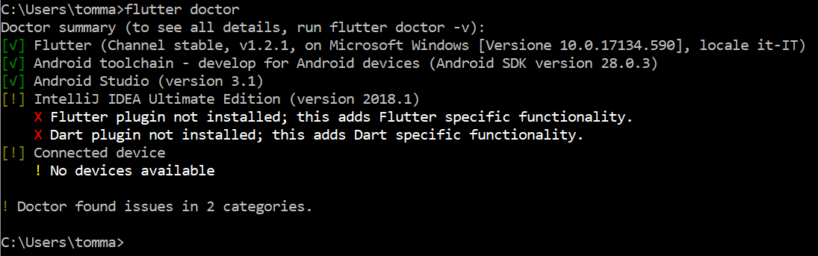
FLUTTER DOCTOR
Notes:
La slide mostra un esempio dell’esecuzione del comando flutter doctor. In questo caso:
Flutter è stato installato correttamente;
È stata rilevata un’installazione di Android Studio dove i plugin Dart e Flutter sono già stati installati;
È stata rilevata un’installazione di Intellij IDEA dove non sono stati installati i plugin. Se si desidera utilizzare anche questo IDE, si consiglia l’installazione dei plugin;
Nessun dispositivo è stato connesso: per il test dell’applicazione potrebbe essere necessario un dispositivo.
In caso di dipendenze mancanti si consiglia di seguire le indicazioni fornite da flutter doctor.

Slide 42
UN SEMPLICE ESEMPIO DI CODICE
In questo semplice esempio impareremo ad utilizzare le seguenti componenti del framework:
Stateful widget
Stateless widget
Layout a schede
L’applicazione consiste in un layout a schede con le seguenti pagine:
Pagina 1: permette di incrementare un contatore tramite la pressione di un pulsante
Pagina 2: permette di decrementare un puntatore tramite la pressione di un pulsante

Slide 43
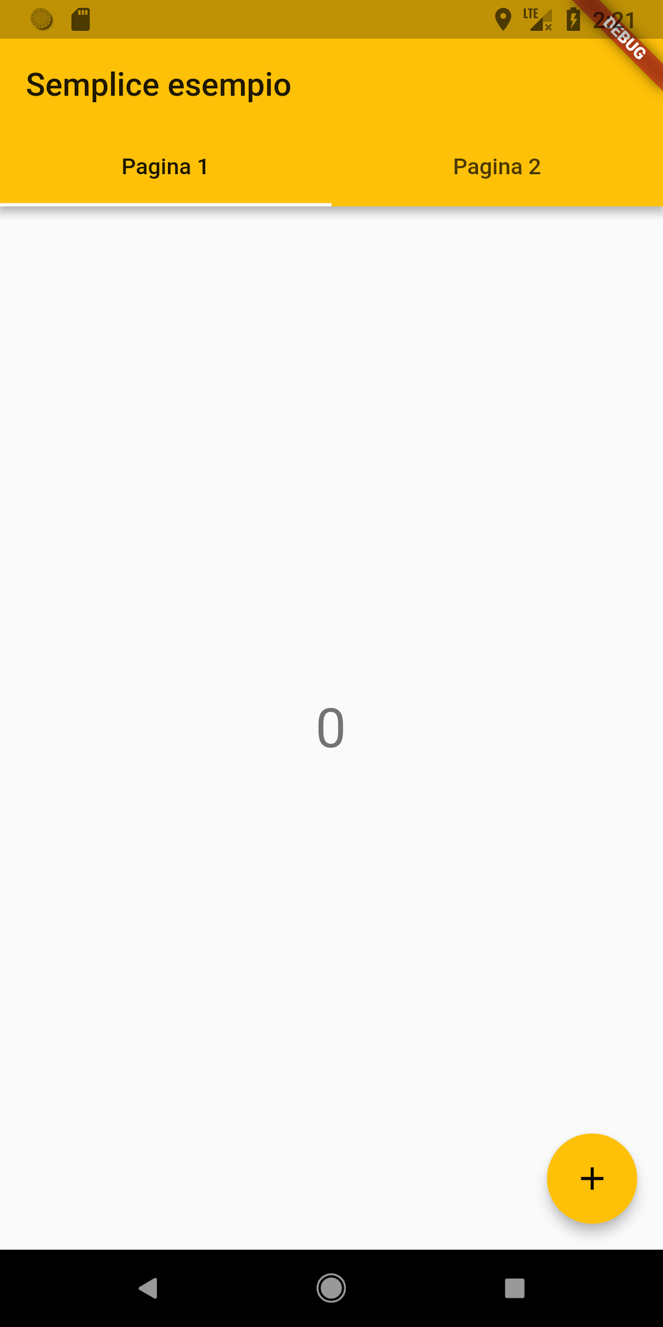
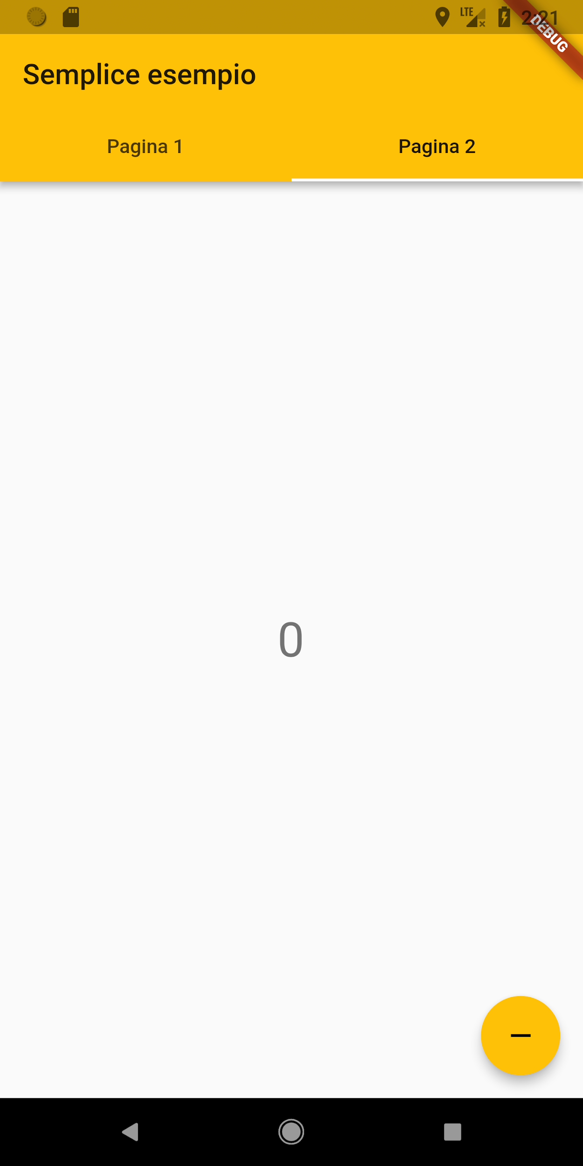
IL NOSTRO OBIETTIVO
Pagina 1
Pagina 2

Slide 44
CLASSI NECESSARIE
class MyApp extends StatelessWidget {...}
class FirstPage extends StatefulWidget {...}
class SecondPage extends StatefulWidget {...}
class _FirstPageState extends State<FirstPage> {...}
class _SecondPageState extends State<SecondPage> {...}
Notes:
La classe MyApp rappresenta il root widget della nostra applicazione, ossia il widget che contiene l’interfaccia grafica di tutta l’applicazione, il quale metodo build() viene invocato al lancio dell’applicazione. MyApp è stateless, nel senso che non contiene uno stato mutabile.
La classe FirstPage rappresenta la prima pagina (prima scheda del layout) della nostra applicazione. È mutabile in quanto contiene uno stato mutabile che cambia ogni volta che il pulsante + viene premuto.
La classe SecondPage rappresenta la seconda pagina (seconda scheda del layout) della nostra applicazione. È mutabile in quanto contiene uno stato mutabile che cambia ogni volta che il pulsante - viene premuto.
La classe _FirstPageState rappresenta lo stato della prima pagina, i cambiamenti dello stato della prima pagina avvengono su questa classe.
La classe _SecondPageState rappresenta lo stato della seconda pagina, i cambiamenti dello stato della seconda pagina avvengono su questa classe.

Slide 45
PRIMA PAGINA
class FirstPage extends StatefulWidget {
FirstPage({Key key, this.title}) : super(key: key);
final String title;
@override
_FirstPageState createState() => _FirstPageState();
}
Notes:
La classe FirstPage rappresenta la prima pagina della nostra applicazione. Il widget è stateful, ovvero contiene un riferimento ad un oggetto State (_FirstPageState in questo caso), il quale contiene campi che hanno effetto sull’interfaccia grafica della pagina.
Questa classe rappresenta la configurazione dello stato: mantiene i valori che vengono utilizzati dal metodo build() dello stato.
FirstPage è il metodo costruttore.
Title è una stringa che rappresenta il titolo della pagina.
Tramite il metodo createState() si avvisa il framework che la classe FirstPage ha uno stato di tipo _FirstPageState.

Slide 46
STATO DELLA PRIMA PAGINA - 1
class _FirstPageState extends State<FirstPage> {
int _counter1 = 0;
void _incrementCounter() {
setState(() {
_counter1++;
});
}
Notes:
La classe _FirstPageState rappresenta lo stato della prima pagina. Come si può vedere, infatti, eredita da State<FirstPage>.
La variabile _counter1 rappresenta lo stato vero e proprio, ovvero mantiene il valore del contatore aggiornato.
Il metodo _incrementCounter si occupa di invocare il metodo setState(), al quale viene passata una funzione anonima che si occupa di incrementare il contatore.
La chiamata al metodo setState() avvisa il framework che qualcosa è cambiato all'interno dell'oggetto _FirstPageState. In questo modo il framework riesegue il metodo build() all'interno dell'oggetto _FirstPageState e questo si traduce nella visualizzazione sul display del dispositivo delle modifiche avvenute allo stato (verrà visualizzato sul dispositivo il valore aggiornato del contatore).
Se si modifica il contatore senza effettuare una chiamata al metodo setState(), allora il metodo build() non verrà richiamato dal framework e quindi il display non visualizzerà la modifica.

Slide 47
STATO DELLA PRIMA PAGINA - 2
@override
Widget build(BuildContext context) {
return Scaffold(
body: Center(
child: Text(
'$_counter1',
),
),
floatingActionButton: FloatingActionButton(
onPressed: _incrementCounter,
tooltip: 'Increment',
child: Icon(Icons.add),
),
);
}
}
Notes:
Il metodo build() della classe _FirstPageState verrà chiamato dal framework ogni volta che avviene un cambio di stato, quindi nel nostro caso ad ogni aggiornamento del contatore. Come detto precedentemente in questa presentazione, questa chiamata causa una modifica dell’albero dei widget di Flutter. Infatti, la prima pagina verrà ricostruita con il valore del contatore aggiornato (nell’albero dei widget, il testo all’interno del Text widget inserito nel body dello Scaffold verrà aggiornato).
Precisamente, il metodo viene chiamato ogni volta che viene invocato il metodo setState() dell’oggetto State. Il framework è stato ottimizzato per rendere la chiamata ai vari metodi build() molto veloce, quindi anche nel caso di ricostruzione di intere pagine non ci saranno problemi di rendering.
Il metodo build() di _FirstPageState ritorna uno Scaffold. Uno Scaffold è un widget composto da più widget base e nello specifico rappresenta il layout di una pagina. Esso permette di definire una pagina con una app bar (oggetto AppBar), un contenuto (un widget qualsiasi), dei bottoni e molto altro. Nel nostro caso definiamo:
Il body: tramite il widget Center (widget per il layout), disponiamo il widget Text al centro (corrisponde ad un margin: auto in CSS) della pagina. Il widget Text contiene una stringa con il valore del contatore;
Un floating button: alla pressione del bottone viene invocato il metodo _incrementCounter della classe _FirstPageState. Tooltip permette di visualizzare la stringa “Increment” alla pressione prolungata del bottone, mentre child permette di definire il contenuto del bottone, che in questo caso è un’icona che rappresenta un +.
L’implementazione delle classi SecondPage e _SecondPageState è analoga alle implementazioni appena mostrate.

Slide 48
LA NOSTRA APPLICAZIONE
class MyApp extends StatelessWidget {
// This widget is the root of your application.
@override
Widget build(BuildContext context) {
return MaterialApp(
title: 'Flutter Demo',
theme: ThemeData(
primarySwatch: Colors.amber;
),
home: DefaultTabController(
length: 2,
child: Scaffold(
appBar: AppBar(
bottom: TabBar(
tabs: [ Tab(text: "Pagina 1"),
Tab(text: "Pagina 2")]
),
title: Text("Semplice esempio"),
),
body: TabBarView(
children: [
FirstPage(title: "Prima pagina"),
SecondPage(title: "Seconda pagina")
]),)),);}}
Notes:
Per concludere questo breve tutorial viene spiegato come implementare un semplice layout a schede.
MyApp è il root widget della nostra applicazione, ovvero il contenitore di tutti gli altri widget. Tale widget contiene un widget MaterialApp, il quale rappresenta il layout di un’applicazione material design. MaterialApp permette quindi di costruire velocemente un’interfaccia grafica material design. La proprietà title definisce il titolo della pagina, la proprietà theme definisce il tema della MaterialApp. In questo caso abbiamo settato come colore principale l’ambra, ma è possibile settare molte impostazioni stilistiche riguardanti il tema.
La proprietà home definisce la pagina vera e propria. In questo caso è stato implementato un DefaultTabController, ovvero un widget che consente di gestire un layout a schede. Abbiamo impostato il numero di schede del layout a 2 e definito la nostra interfaccia tramite uno Scaffold widget. In questo caso abbiamo definito una AppBar per lo Scaffold. La AppBar presenta un titolo, definito tramite la proprietà title (“Semplice esempio”) e, subito sotto il titolo (proprietà bottom), sono stati inseriti i pulsanti per navigare tra le due schede della nostra applicazione.
La proprietà body dello Scaffold presenta il contenuto delle due schede, definito tramite un TabBarView widget. Tramite questo widget è possibile decidere il contenuto di ognuna delle schede definite nel DefaultTabController. Tramite la proprietà children è possibile fornire una lista di widget, i quali andranno a costituire i contenuti delle varie schede. In questo caso per la prima scheda viene visualizzato un widget custom di tipo FirstPage, mentre per la seconda scheda un widget di tipo SecondPage.

Slide 49
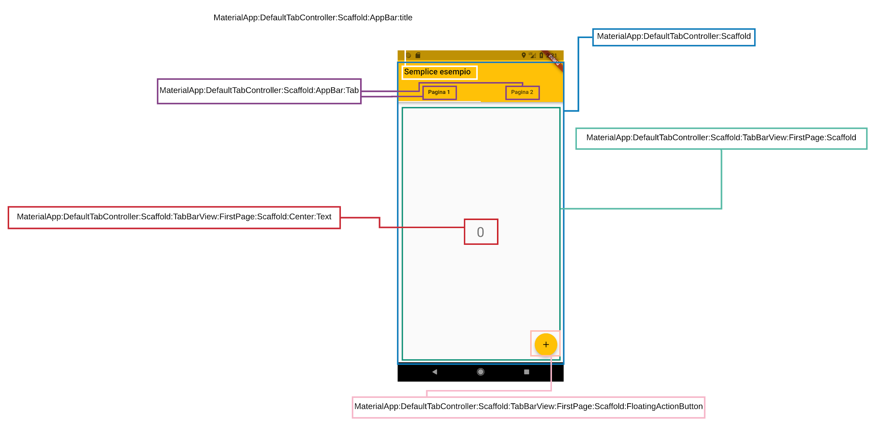
VISUALIZZAZIONE GRAFICA
Notes:
Nella seguente slide è possibile osservare una visualizzazione grafica dell’app appena realizzata, delle sue componenti e di come queste ultime sono tra loro innestate.

Slide 50
FONTI - 1
Flutter - https://flutter.dev/
Flutter Docs - https://docs.flutter.io/
Dart - https://www.dartlang.org/
Platform Channels - https://flutter.dev/docs/development/platform-integration/platform-channels
Pro and cons of Flutter - https://hackernoon.com/flutter-pros-and-cons-for-seamless-cross-platform-development-c81bde5a4083
Wikipedia - https://en.wikipedia.org/wiki/Flutter_(software)

Slide 51
FONTI - 2
Flutter engine - https://github.com/flutter/engine
Architettura Flutter - https://medium.com/flutter-community/the-layer-cake-widgets-elements-renderobjects-7644c3142401
Flutter inspector - https://flutter.github.io/devtools/inspector
Google SKIA - https://skia.org/
Notes:
Fonti nello specifico:
https://docs.flutter.io/flutter/foundation/foundation-library.html
https://flutter.dev/docs/development/ui/animations
https://flutter.dev/docs/development/ui/advanced/gestures
https://flutter.dev/docs/resources/technical-overview
https://flutter.dev/docs/development/ui/widgets-intro
https://flutter.dev/docs/development/packages-and-plugins/using-packages
https://flutter.dev/docs/development/platform-integration/platform-channels
https://github.com/flutter/engine
https://medium.com/flutter-community/the-layer-cake-widgets-elements-renderobjects-7644c3142401
https://docs.flutter.io/flutter/widgets/StatefulWidget-class.html
https://docs.flutter.io/flutter/widgets/State/build.html
https://docs.flutter.io/flutter/widgets/Text-class.html
https://buildflutter.com/how-flutter-works/
https://medium.com/gradeup/mobile-development-approaches-and-flutter-architecture-flutter-part-i-a7e08838c97a
https://github.com/google/skia
https://skia.org/
https://flutter.github.io/devtools/inspector
https://flutter.dev/docs/development/tools/hot-reload

